Slide 1
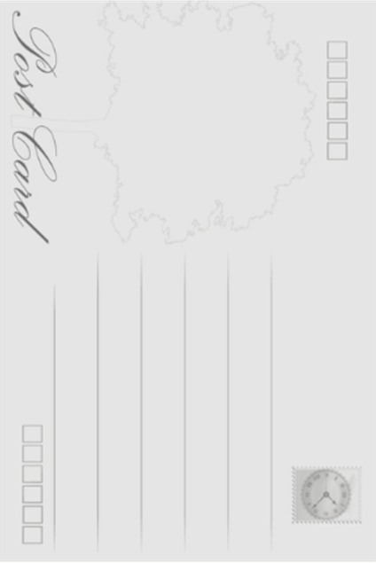
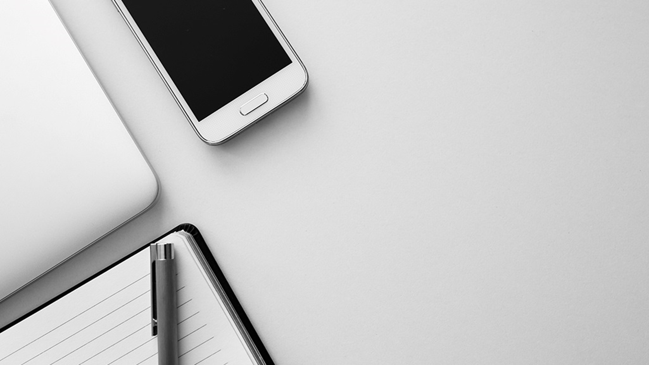
Bipartite Flat-Graph Network for Nested Named Entity Recognition
马东阳
Notes:
我今天的是ACL2020年的一篇论文，该论文使用双向的LSTM和双向GCN来进行嵌套命名实体识别

Slide 2
1.
相关背景
2.
BiFlaG模型（上）
目录
3.
GCN
CONTENTS
4.
BiFlaG模型（下）
5.
参考资料
Notes:
介绍主要分为五个部分，由于该模型使用了双向GCN网络，所以中间介绍到模型的Bi-GCN部分时，先介绍一下GCN再回来接着介绍。

Slide 3
01
第一部分
相关背景
PART 01
Notes:
首先大致介绍一些命名实体识别的一些背景

Slide 4

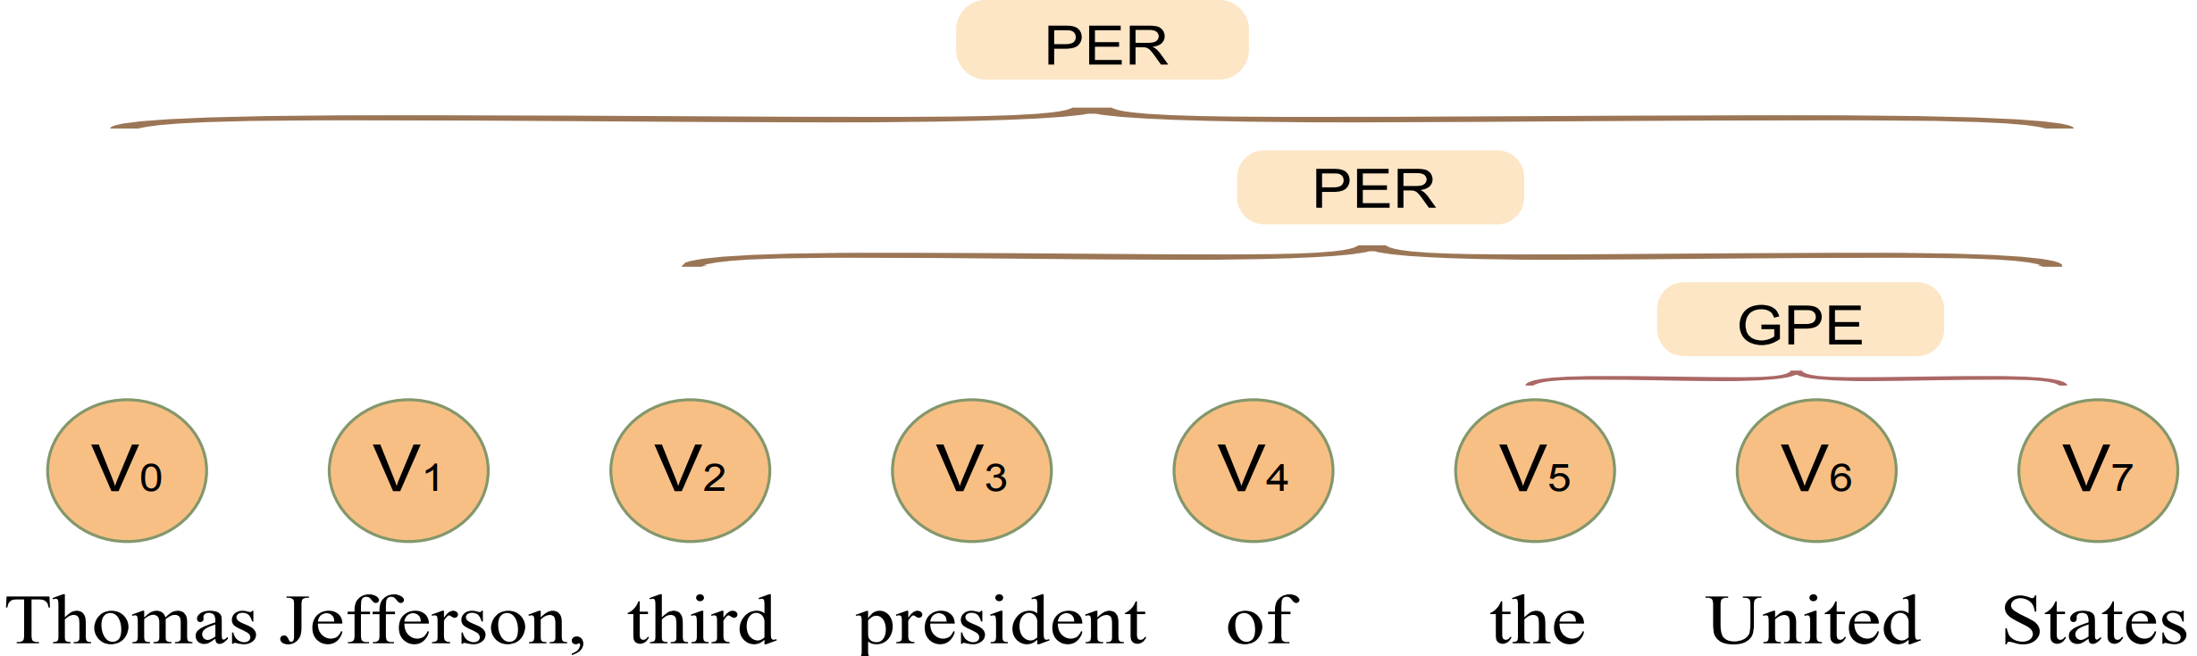
相关背景
命名实体识别
识别文本中具有特定意义的实体，如人名、地名
嵌套命名实体识别
一个实体内部还存在一个或多个其他实体
托马斯·杰斐逊，美国第三任总统
Notes:
命名实体识别指识别文中具有特定意义的实体，嵌套命名实体识别则是说这个实体内部还有其他实体。如下图，“the United States”是一个地理名词，美国第三任总统则是一个人物实体，“托马斯·杰斐逊，美国第三任总统”合起来依旧是一个人物实体

Slide 5
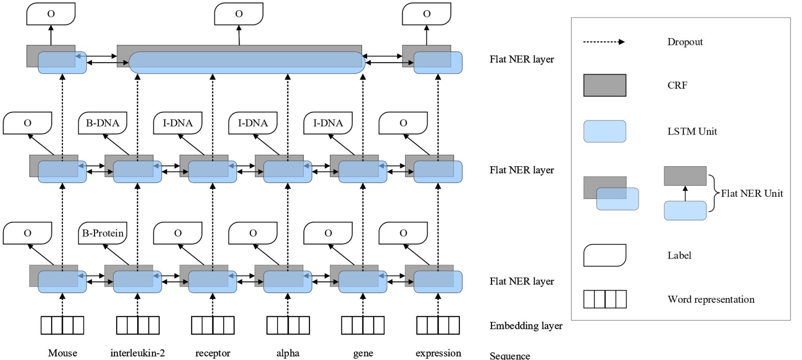
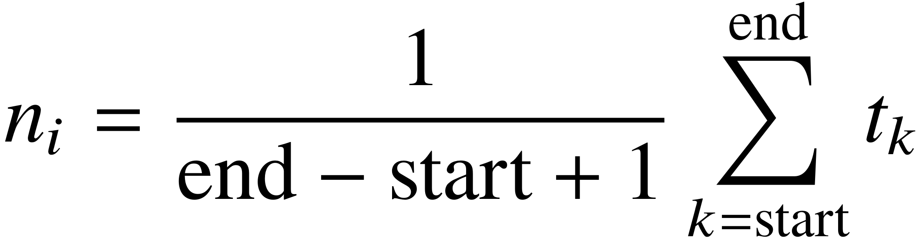
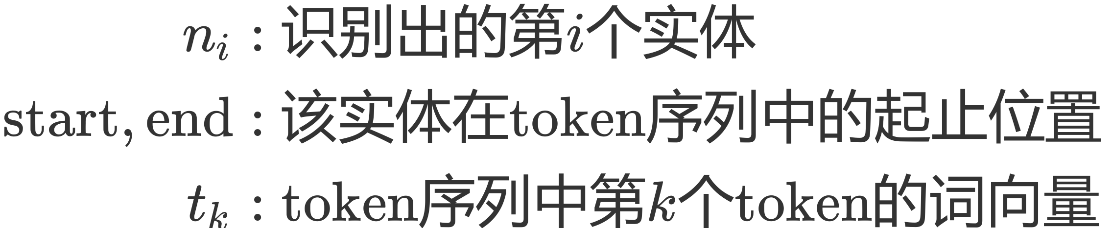
相关背景 – 现有方法
层叠式模型
<鼠> <白细胞介素-2> <受体> <基因> <表达>
Notes:
根据这篇论文，现有的嵌套命名实体识别的方法主要有两类，层叠式模型和基于区域的模型，两类模型各有优缺点。首先是层叠式模型，这篇论文给出的示例<鼠><白细胞介素-2><受体><基因><表达>；
首先它们的词向量传入第一层Flat Layer，这里识别出了实体<白细胞介素-2>，被归类到了B-蛋白质。在第一层检测出了实体，就增加一个Layer继续进行命名实体识别，并把第一层识别出的实体整体看作一个token传入下一层。这个整体的词向量表示■如图，即用组成实体的token的平均词向量来作为实体的词向量■；然后第二层再次检测出了实体，<白细胞介素-2受体基因表达>，然后做同样的操作，传入第三层，第三层没有检测出新的实体。到此结束。

Slide 6
相关背景 – 现有方法
层叠式模型
优点：外层实体能够充分利用内层实体的信息
缺点：错误级联
Notes:
这类模型的优点是外层实体能够充分利用内层实体的信息；缺点则是存在错误级联问题；

Slide 7
相关背景 – 现有方法
基于区域的模型
缺点：内外层实体完全没有信息交互
优点：不存在错误级联
方法：穷举所有长度小于最大实体长度的Span（片段）
Notes:
基于区域的模型思路比较简单，就是穷举所有长度小于最大实体长度的片段，使用分类器对Span进行分类；
它的优点在于不存在错误级联问题，缺点就是内外层实体之间，完全没有信息交互；

Slide 8
相关背景 –BiFlaG
BiFlaG优点
不存在错误级联
内层实体能充分利用外层实体信息
内外层实体信息可进行双向交互
Notes:
鉴于这种情况，该论文提出了Bipartite Flat-Graph Network这一模型来解决嵌套命名实体识别问题，该模型主要有三个优点

Slide 9
02
第二部分
BiFlaG模型（上）
PART 02
Notes:
接下来是BiFlaG模型的详细介绍

Slide 10
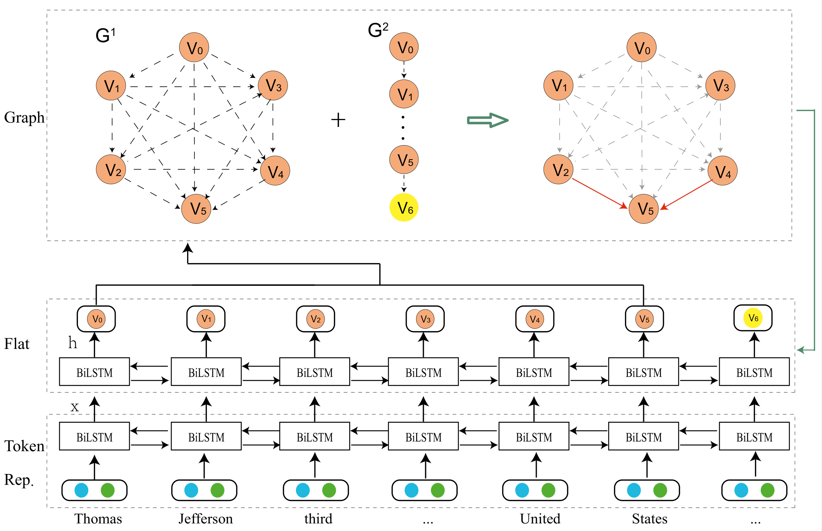
BiFlaG模型架构
BiLSTM+CRF
Bi-GCN
Notes:
BiFlaG架构主要有两部分组成，分别是■双向LSTM+CRF模块■和■双向GCN部分■■，其中双向LSTM+CRF大家都比较清楚，这儿重点介绍的内容是双向GCN。

Slide 11
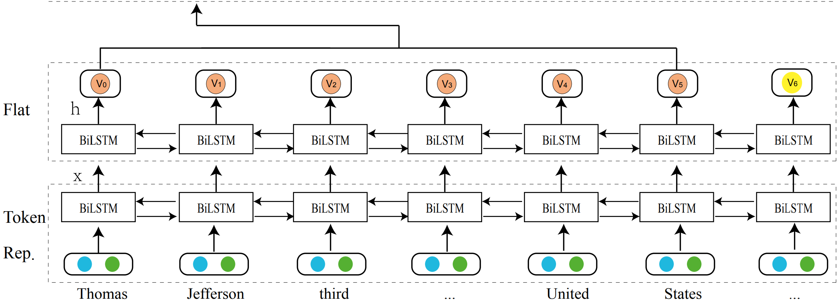
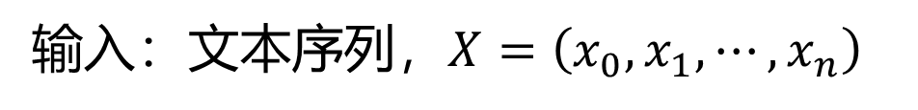


BiFlaG执行流程
1. BiLSTM+CRF
输入：文本序列，$X=\left(x_{0},x_{1},⋯,x_{n}\right)$
输出：外层实体，记为$V=\left(v_{0},v_{1},v_{2},v_{3},v_{4},v_{5}\right)$
Loss：$CRF_{X}$
Notes:
BiFlaG模型的执行流程，主要分为三个部分。第一步，将向量化的文本表示传入BiLSTM+CRF模块，得到识别出的外层实体$V$，以及这一部分的Loss。

Slide 12
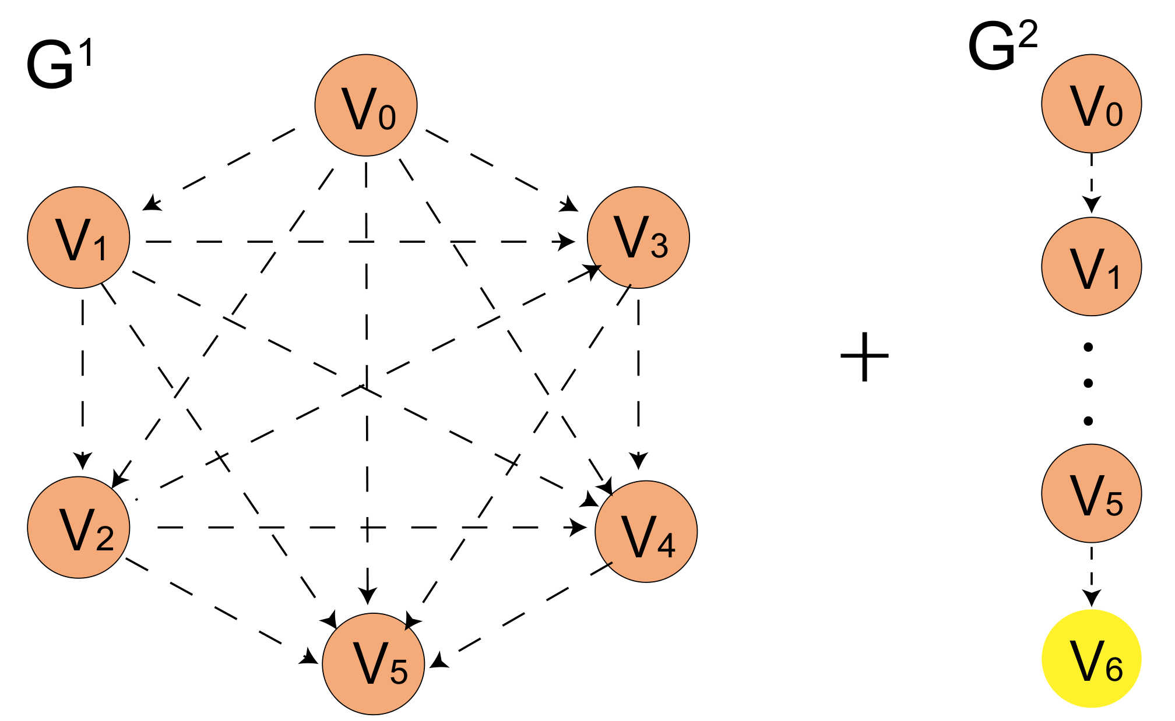

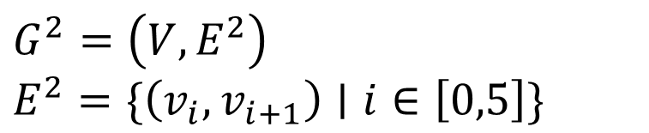
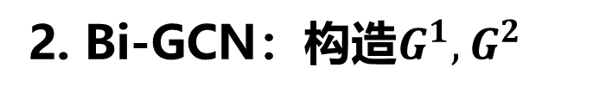

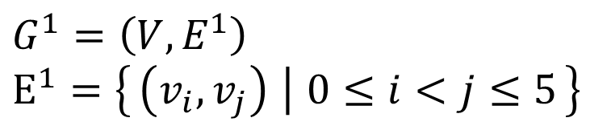





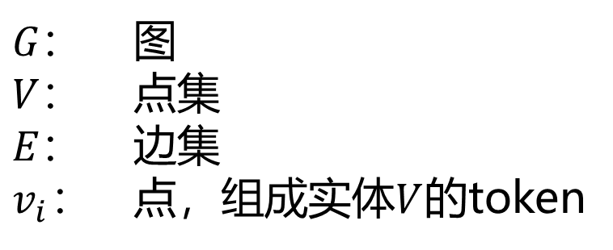
BiFlaG执行流程
2. Bi-GCN：构造$G^{1},G^{2}$
$$G^{1}=\left(V,E^{1}\right)$$
$$E^{1}=\left\{\left(v_{i},v_{j}\right) ∣ 0≤i<j≤5\right\}$$
$$G^{2}=\left(V,E^{2}\right)$$
$$E^{2}=\{\left(v_{i},v_{i+1}\right)∣i∈\left[0,5\right]\}$$
$G：$ 图
$V：$ 点集
$E：$ 边集
$v_{i}：$ 点，组成实体$V$的token
$$v_{0}$$
$$v_{1}$$
$$v_{2}$$
$$v_{3}$$
$$v_{4}$$
$$v_{5}$$
$$v_{6}$$
Notes:
第二步，进入Bi-GCN模块，根据第一步得到的实体$V$，构造两个图$G^{1},G^{2}。$这里面$G^{1}$是一个图，图中的虚线表示从$v_{0}$开始，到$v_{5}终止$的这个片段，有可能是一个实体，因此呢根据图的语义，它是一个有向图；$G^{2}就是$一个邻接图。第二步是使用Bi-GCN网络提取图的特征，识别嵌套的内部实体。下面我们先中断一下，先介绍一下GCN的工作原理

Slide 13
03
第三部分
GCN
PART 03
Notes:
现在主要介绍一下GCN

Slide 14

GCN
目的：
为图中的节点学习得到一个合适的向量表示
输入：
$$G=(V,E)$$
输出：
节点向量
图中的每个节点无时无刻不因为邻居节点和更远节点的影响而不断改变自身状态，直到达到最终的平衡
核心思想：
本质：
节点的特征在图上的流动
Notes:
GCN是网络嵌入式表示的一种。与自然语言处理需要先把词转换成词向量相似，在处理图、网络数据的时候，同样需要先把图中的节点转换成向量形式，GCN的目的则是为图中的节点学习得到一个合适的向量表示。它的输入是一张图，输出则是图中的节点向量。GCN的核心思想是，图中的每个节点无时无刻不因为邻居节点和更远节点的影响而改变自身状态，直到达到最终的平衡；它的本质则是节点的特征在图上的流动

Slide 15
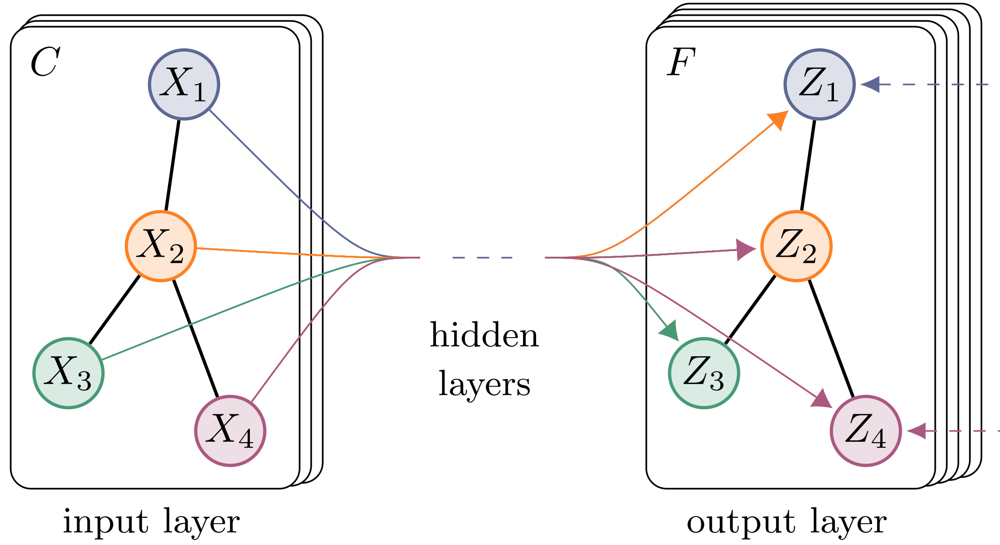
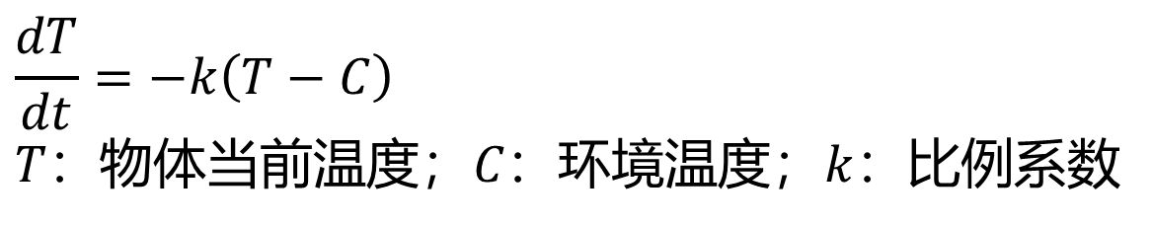
GCN - 例子：图上的热量传播
$$\frac{dT}{dt}=−k\left(T−C\right)$$
$T：$物体当前温度；$C：$环境温度；$k：$比例系数
牛顿冷却定律：
图上的热量传播
Notes:
首先我们以热量在图上的传播为例。首先由牛顿冷却定律我们可以得出这么一条结论，物体的温度变化速率与它和环境温度的差成正比；当我们考虑热量在图上的传播的时候，它也应该遵循这一规则。

Slide 16
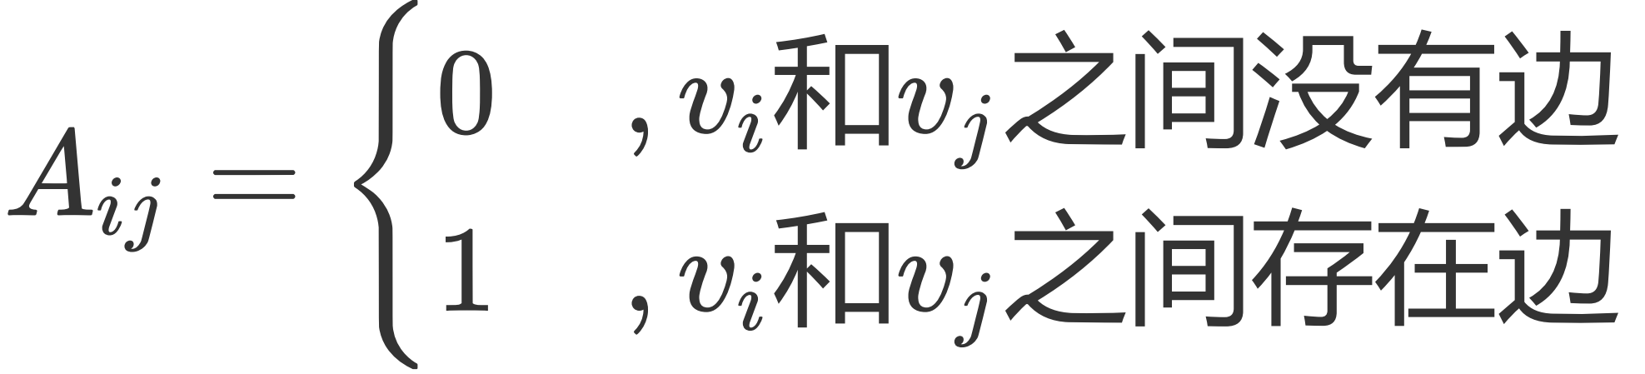
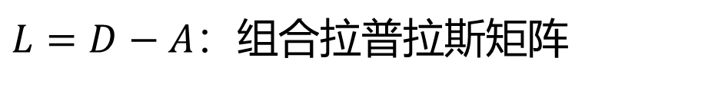
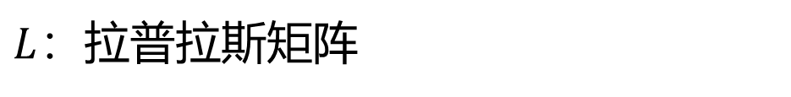
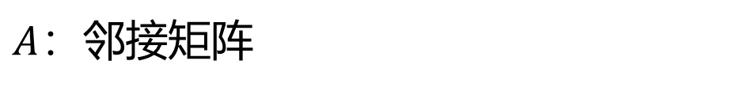
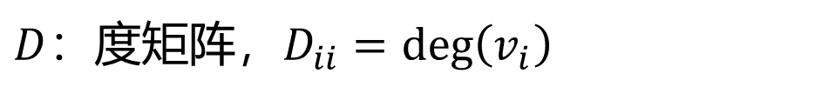

GCN - 例子：图上的热量传播
$D$：度矩阵，$D_{ii}=\deg\left(v_{i}\right)$
$A$：邻接矩阵
$L$：拉普拉斯矩阵
$L=D−A：$组合拉普拉斯矩阵
$L=D^{\frac{1}{2}}AD^{−\frac{1}{2}}：对称$归一化的拉普拉斯矩阵（论文中常用）
Notes:
先$介绍一下常用的数学符号定义。D是$度矩阵，是一个对角线矩阵，它的值表示节点的度；$A表示邻接$矩阵；L是拉普拉斯矩阵，拉普拉斯矩阵有好几种形式，如组合拉普拉斯矩阵、对称归一化的拉普拉斯矩阵等

Slide 17
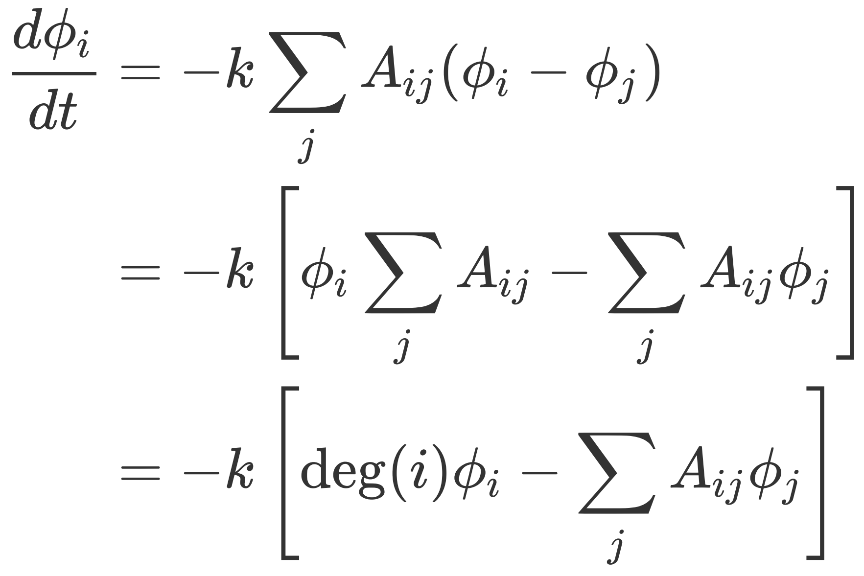
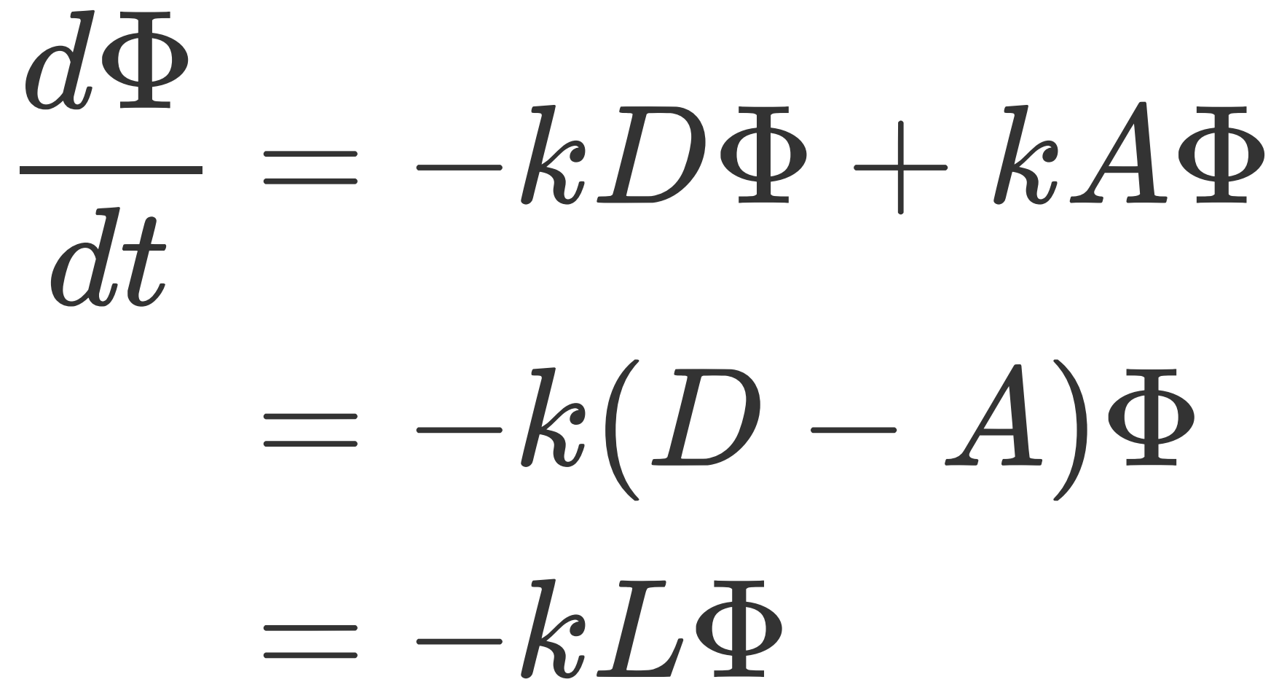
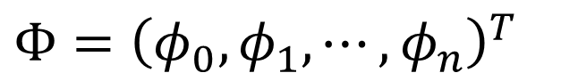
GCN - 例子：图上的热量传播
时间连续
$$Φ={\left(φ_{0},φ_{1},⋯,φ_{n}\right)}^{T}$$
Notes:
我们假设当前的节点为$v_{i}，$节点温度为$φ_{i}，$邻居节点为$v_{j}，$邻居节点温度为$φ_{j}，$则该节点的温度变化速率我们有如下的推导。将其转换为矩阵形式就看的更为清楚了，最后出现了拉普拉斯矩阵，这也是为什么很多论文会采用拉普拉斯矩阵对图进行傅里叶变换的原因。同时从用红色圈出的边框可以看出，当前节点的变化实际上是邻居节点对它的影响的累和。

Slide 18
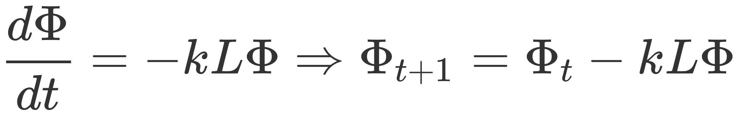
GCN - 例子：图上的热量传播
时间离散
Notes:
我们进一步将时间离散化则有这个公式存在，由此我们就有了状态更新的一个方程。

Slide 19
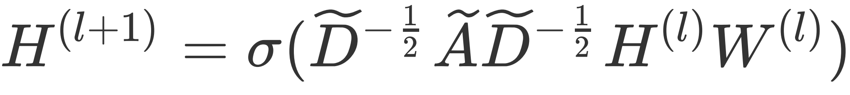
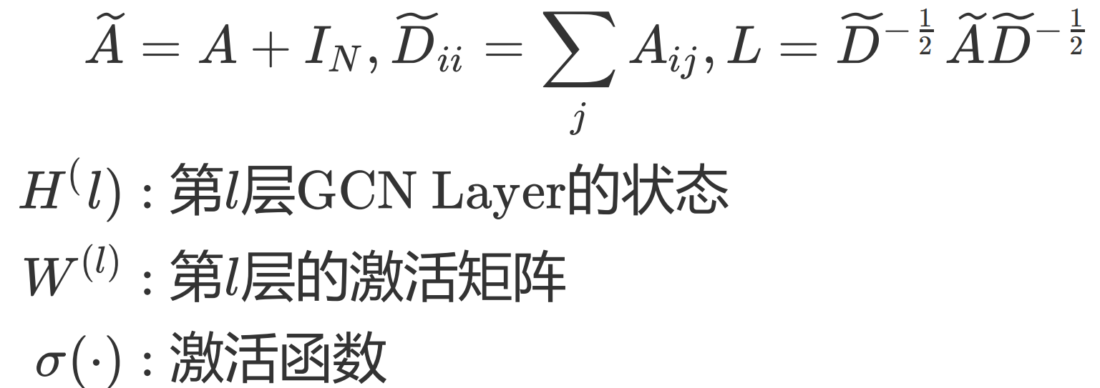
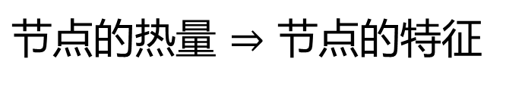
GCN
扩展
$节点$的热量 $⇒$ 节点的特征
本质：
节点的特征在图上的流动
SEMI-SUPERVISED CLASSIFICATION WITH GRAPH CONVOLUTIONAL NETWORKS
前向传播公式：
Notes:
之前考虑的是热量在图上的传递，对此我们可以进行一个扩展，将节点的热量拓展到节点的特征，那么GCN就是节点的特征在图上的流动与传播。在2017年ICIL的一篇使用GCN做半监督节点分类的论文中，它提出的GCN网络的更新公式为。这里面相当于给图中的节点加了一个自环。现在我们可以回到Bi-GCN

Slide 20
04
第四部分
BiFlaG模型（下）
PART 04

Slide 21
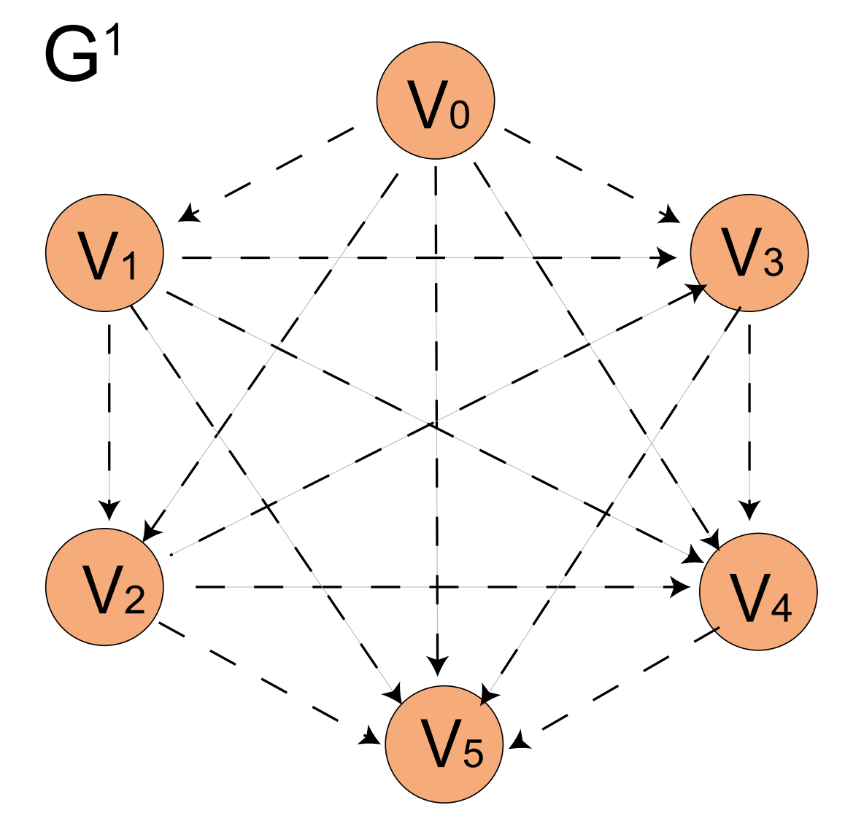
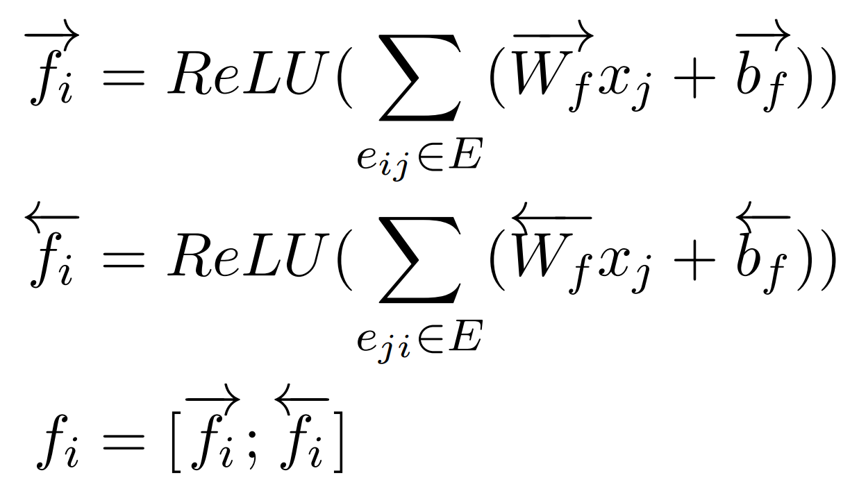
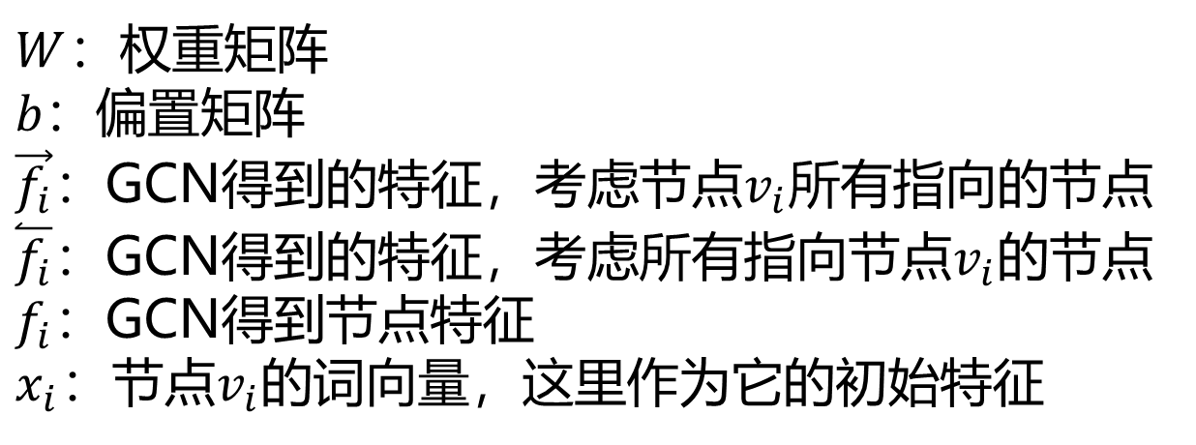
BiFlaG执行流程
3. Bi-GCN
$W$：权重矩阵
$b：偏置$矩阵
$\vec{f_{i}}$：GCN得到的特征，考虑节点$v_{i}$所有指向的节点
$\overset{⃐}{f_{i}}：$GCN得到的特征，考虑所有指向节点$v_{i}$的节点
$f_{i}：$GCN得到节点特征
$x_{i}$：节点$v_{i}$的词向量，这里作为它的初始特征
Notes:
接下来继续介绍Bi-GCN。可以看出，图1和图2都是有向图，之前所讨论的都是无向图，■■所以这里使用了双向GCN，即分别利用节点$v_{i}$指向的节点和指向$v_{i}$的节点来表示节点$v_{i}$

Slide 22
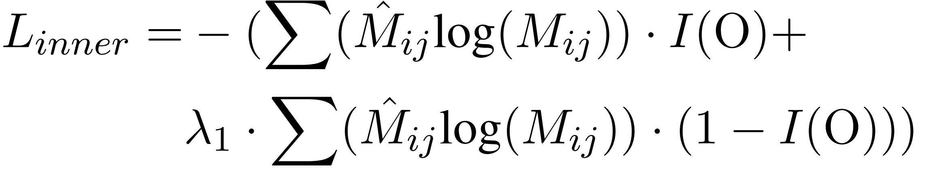
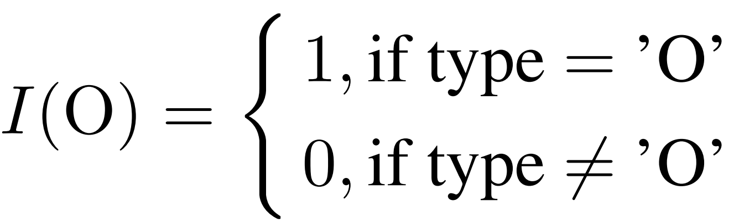
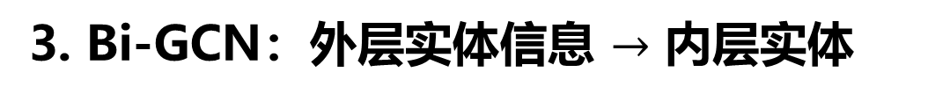
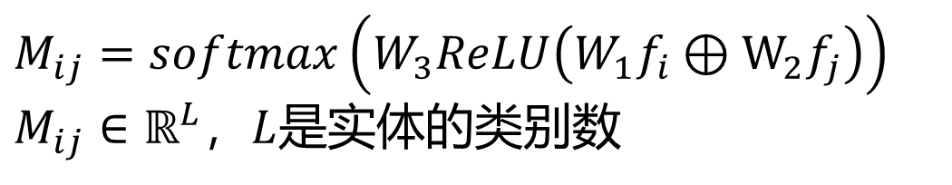
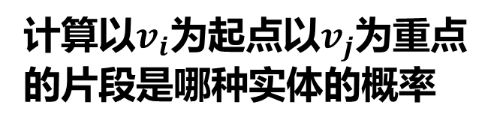
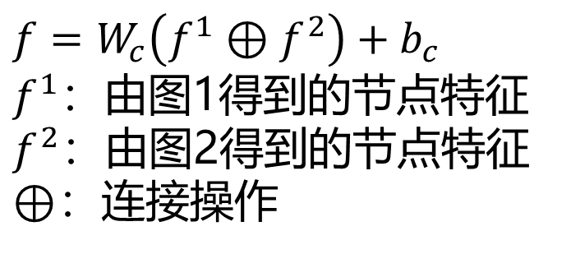
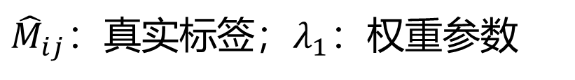
BiFlaG执行流程
3. Bi-GCN：外层实体信息 $→$ 内层实体
Bi-GCN获取节点特征
计算Loss
$$f=W_{c}\left(f^{1}⊕f^{2}\right)+b_{c}$$
$f^{1}$：由图1得到的节点特征
$f^{2}$：由图2得到的节点特征
$⊕$：连接操作
计算以$v_{i}$为起点以$v_{j}$为重点的片段是哪种实体的概率
${\hat{M}}_{ij}：$真实标签；$λ_{1}：$权重参数
$$M_{ij}=softmax\left(W_{3}ReLU\left(W_{1}f_{i}⊕W_{2}f_{j}\right)\right)$$
$M_{ij}∈ℝ^{L}$，$L$是实体的类别数
Notes:
接下来由图1和图2获得节点的特征表示，然后计算以$v_{i}$为起点，以$v_{j}$为终点的这一片段是哪种实体的概率

Slide 23
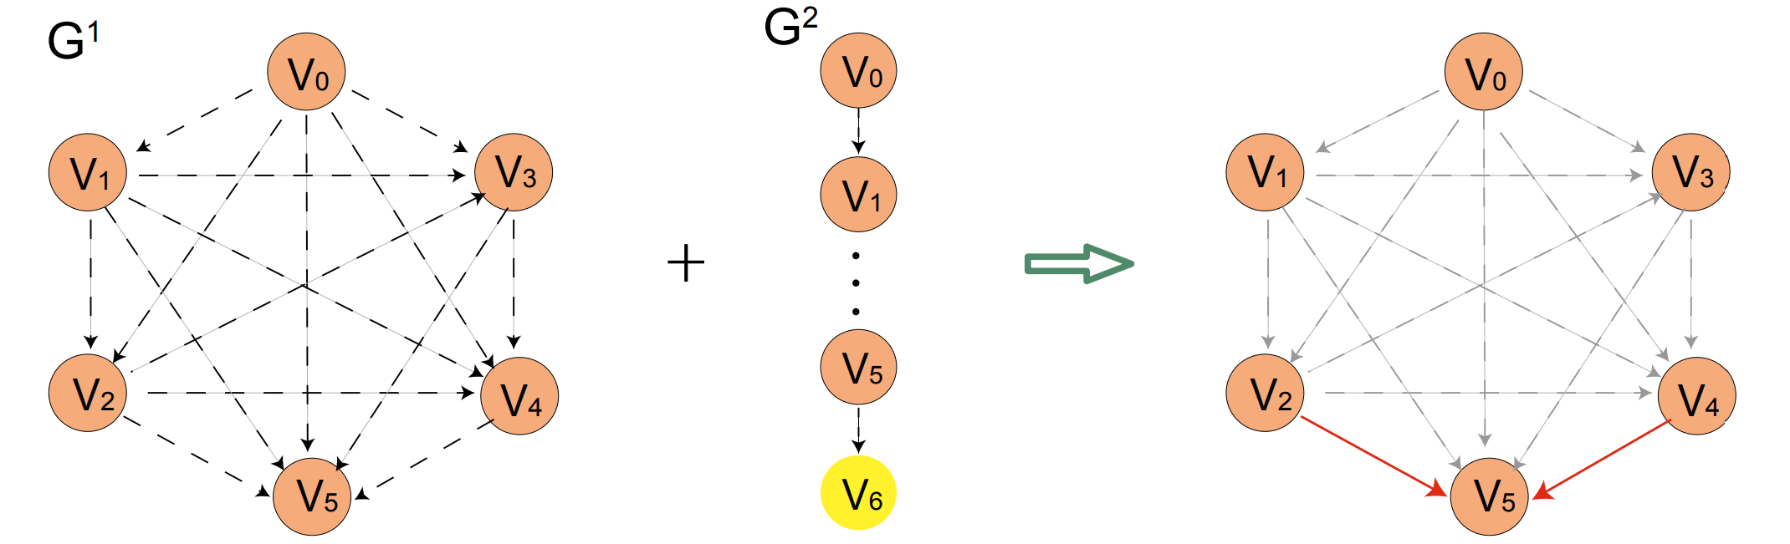

BiFlaG执行流程
3. Bi-GCN：外层实体信息 $→$ 内层实体
红色实线箭头：以$v_{2}$为起点，以$v_{5}$为终点的片段是实体
Notes:
红色实线箭头表示以$v_{2}$为起点，以$v_{5}$为终点的片段是实体。到这一部分，模型体现了利用外层实体信息直到内层实体发现的特点。

Slide 24
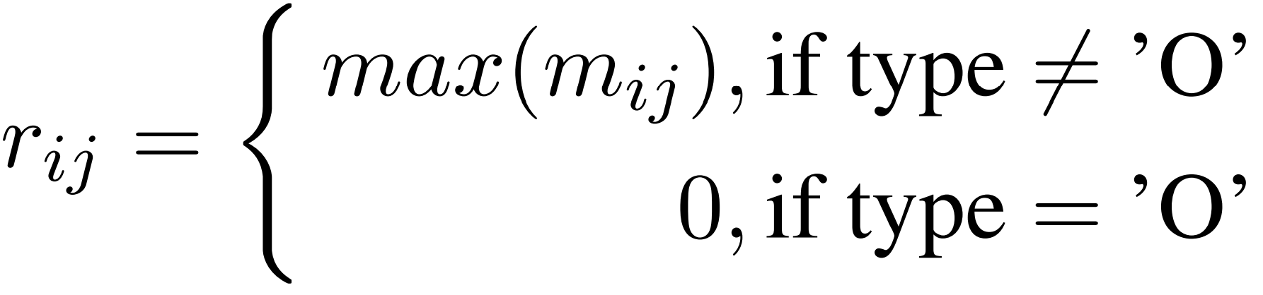
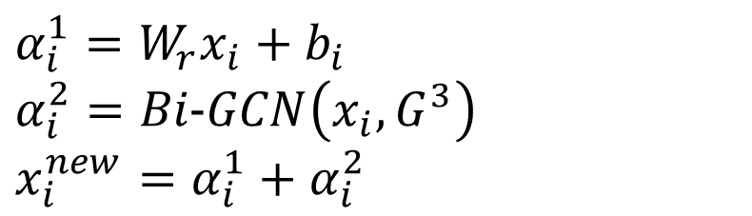
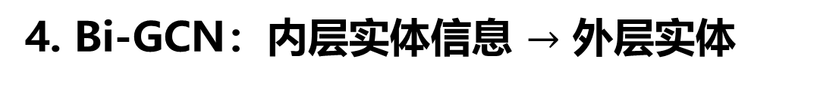



BiFlaG执行流程
4. Bi-GCN：内层实体信息 $→$ 外层实体
根据$M，$构造$G^{3}$
根据$G^{3}$更新节点$v_{i}的$向量表示
$$G^{3}=\left(V,E^{3}\right)$$
$$E^{3}=\left(r_{ij}\right)$$
$$α_{i}^{1}=W_{r}x_{i}+b_{i}$$
$$α_{i}^{2}=Bi−GCN\left(x_{i},G^{3}\right)$$
$$x_{i}^{new}=α_{i}^{1}+α_{i}^{2}$$
Notes:
然后利用之间构造的矩阵$M$构造图3，再将图3放入双向GCN网络，更新节点$v_{i}$对应的词向量。

Slide 25


BiFlaG执行流程
5. Bi-LSTM：内层实体信息 $→$ 外层实体
利用新的词向量再次进入Bi-LSTM模块
总结
$$L_{Bi−GCN}=−\left(∑\left({\hat{M}}_{ij}\log\left(M_{ij}\right)⋅I\left(O\right))+λ_{1}⋅∑（{\hat{M}}_{ij}\log\left(M_{ij}\right)⋅\left(1−I\left(O\right)\right)）\right)\right)$$
$$L_{Bi−LSTM}=CRF_{X}+CRF_{X^{new}}$$
$$L=L_{Bi−LSTM}+λ_{2}L_{Bi−GCN}$$
$λ_{1}=λ_{2}=1.5（$手动设置的）
Notes:
将更新后的词向量重新投入Bi-LSTM模块进行运算。模型总的Loss为Bi-GCN模块的Loss和Bi-LSTM模块的Loss的加权和。这里面的$λ_{1},λ_{2}$是自定义的权重参数。

Slide 26



BiFlaG实验
外层实体信息 $→$ 内层实体
内层实体信息 $→$ 外层实体
Notes:
实验部分我从论文中摘了一个实验，来反映内外层实体信息交互对实验结果的影响。比较神奇的是，它只贴了这个表。可以看出，增加了内外层双向信息流动后，模型的准确率有了明显的提高。

Slide 27

感谢聆听
马东阳
Notes:
我组报告到此结束，谢谢大家 【8.00】

Slide 28
哈
尔
滨
工
业
大
学

Slide 29



BiFlaG执行流程
BiGCN
2. Bi-GCN
实体 $y$
2
3
BiLSTM+CRF
实体 $y$
1
Embedding $x_{i}$
Notes:
先总体介绍一下BiFlaG模型的执行流程，主要分为三个部分。第一步

Slide 30

当前序列翻译模型的缺点
1. RNN
顺序约束
长期依赖问题
2. 当前基于CNN的序列翻译模型
如$：ConvS2S$，$ByteNet$
无法高效连接序列中任意两个token
Notes:
论文作者对于当前序列翻译模型的缺点进行了总结。
首先当前的序列翻译模型大多采用RNN，而RNN模型的计算具有固有的顺序性质，它的输出是一个接着一个的，这个性质阻止了并行化计算，而且现在对此现在没有很好的解决办法；另一个问题则是长期依赖问题。长期依赖指的是当前系统的状态，可能受很长时间之前系统状态的影响，RNN很难学习到时间久远的信息。而当前的序列翻译模型，如ConvS2S， ByteNet，则存在关联序列中任意两个token所需的操作次数随两token的距离的增加而增加。而Transformer很好地解决了这些问题█

